Slide 1

O PRECURSOR DE JESUS
A VIDA E MINISTÉRIO
DE JOÃO BATISTA

Slide 2
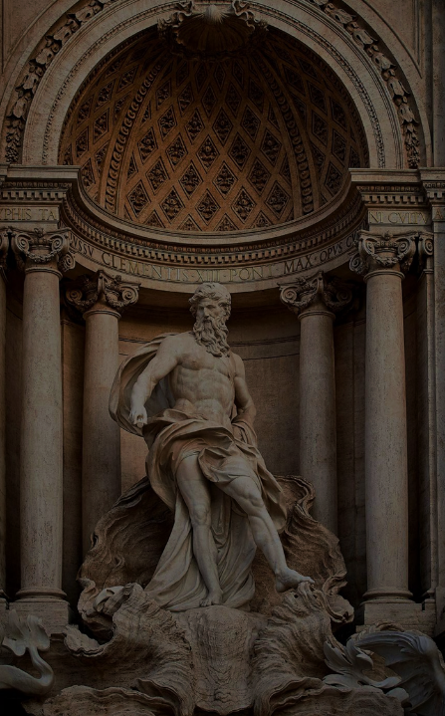
O QUE seria um PRECURSOR?
Aquele que anuncia, prepara ou indica à vinda de alguém
Aquele que vai na frente
Quem se antecipa a algum acontecimento

Slide 3

Exemplos de precursores
Trailer de um filme

Slide 4
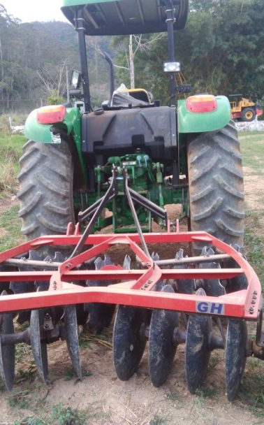
Exemplos de precursores
Trailer de um filme
Arado que prepara o terreno para uma plantação

Slide 5
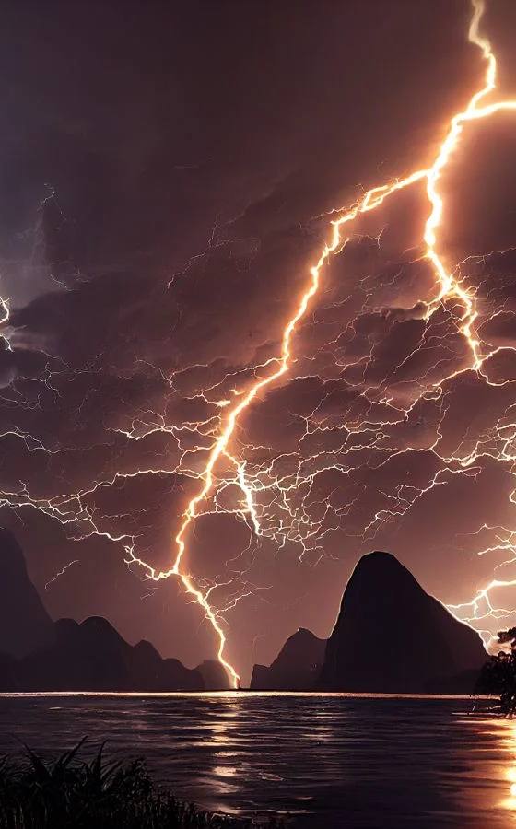
Exemplos de precursores
Trailer de um filme
Arado que prepara o terreno para uma plantação
O relâmpago que vem antes do barulho trovão

Slide 6

Exemplos de precursores
Trailer de um filme
Arado que prepara o terreno para uma plantação
O relâmpago que vem antes do barulho trovão
Em um livro, a introdução é precursora da história

Slide 7
OUÇAM! UMA VOZ CLAMA: "ABRAM CAMINHO NO DESERTO PARA O SENHOR! PREPAREM PARA NOSSO DEUS UMA ESTRADA RETA NA TERRA DESOLADA! ATERREM OS VALES, NIVELEM OS MONTES E AS COLINAS. ENDIREITEM AS CURVAS, TORNEM PLANOS OS TRECHOS ACIDENTADOS.
“
”
Isaías 40.3-5

Slide 8

CONTEXTO HISTÓRICO
Domínio romano
Os romanos tinham conquistado a região algumas décadas antes
Sentimento de resistência entre os judeus
Herodes, o grande
Ele era conhecido por sua crueldade e por buscar a expansão
Projetos de construção, como a reconstrução do Templo de Jerusalém.
Divisões religiosas
Elite religiosa corrupta, aliada ao governo para benefício próprio (Saduceus e Fariseus)
Movimentos de retorno às escrituras (Essênios)
Silêncio profético
Malaquias, último profeta judeu (Aprox 400 anos antes)

Slide 9

VIDA E MINISTÉRIO
João batista

Slide 10
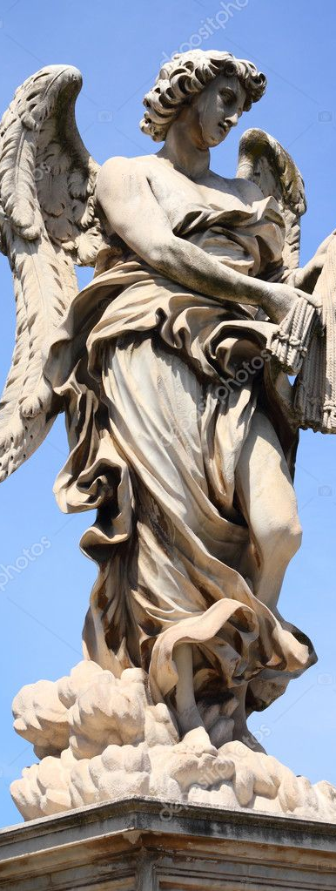
1. Anúncio a zacarias
Lucas 1:5-25
Zacarias e Isabel, sacerdotes idosos considerados como justos
Um anjo aparece a Zacarias enquanto ele está no templo, anunciando o nascimento de seu filho
O anjo diz que seu filho será chamado João e será grande diante do Senhor
Zacarias fica mudo até o nascimento de João

Slide 11
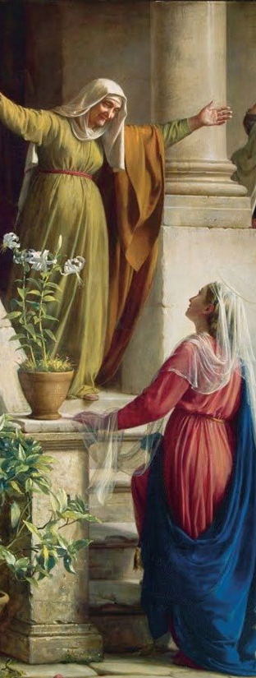
2. Maria visita Isabel
Lucas 1:39-45
Isabel era parente de Maria
Ficaram grávidas em períodos próximos
Ao ouvir a saudação de Maria, João Batista se agitou no ventre de sua mãe

Slide 12

3. O Nascimento de joão
Lucas 1:57-79
Zacarias tem sua voz de volta após dar o nome ao filho
Zacarias louva a Deus e profetiza o futuro de seu filho

Slide 13
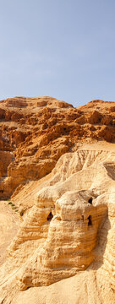
4. preparo para o ministério
Lucas 1.80
João Batista provavelmente esteve ligado a comunidade dos Essênios
Viviam no deserto
Praticavam o batismo
Esperavam o messias
Questionavam a corrupção religiosa das facções judaicas

Slide 14
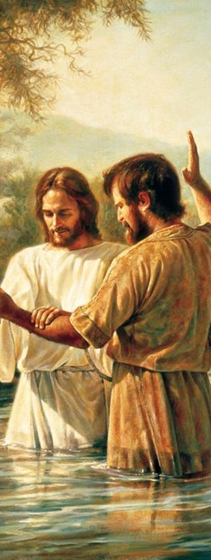
5. A mensagem
Mateus 3: 1-12
Arrependimento - v2
Batismo – v5-6
Condenação à Hipocrisia – v7-9
Anunciação do Messias – v11
Batismo de Jesus – v13-16

Slide 15
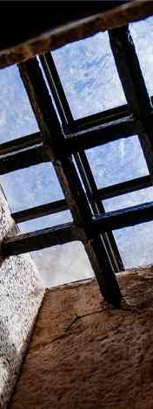
6. A prisão e morte
Preso por criticar ao rei Herodes, que casou com a esposa de seu próprio irmão - Lucas 3: 19-20
Durante uma festa, a filha de Herodias, Salomé, pede a cabeça de João Batista como recompensa por ter agradado ao rei com uma dança - Mateus 14:6-8

Slide 16
JESUS FALA SOBRE JOÃO BATISTA
HOMEM SIMPLES
Lucas 7: 24-26
Não veste roupas caras
Mais que um Profeta
Mensageiro que vai à frente
O MAIOR DOS HOMENS
Lucas 7: 28-29
Nenhum homem é maior que João, porém...
O menor no reino de Deus é maior que ele
Discípulos de João creram em Cristo

Slide 17
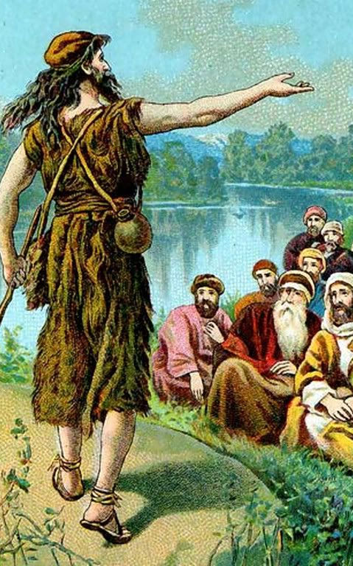
O que Podemos aprender?
Mais importa a mensagem do que a aparência

Slide 18
AS ROUPAS DE JOÃO ERAM TECIDAS COM PELOS DE CAMELO, E ELE USAVA UM CINTO DE COURO E ALIMENTAVA-SE DE GAFANHOTOS E MEL SILVESTRE.
“
”
Mateus 3: 4

Slide 19
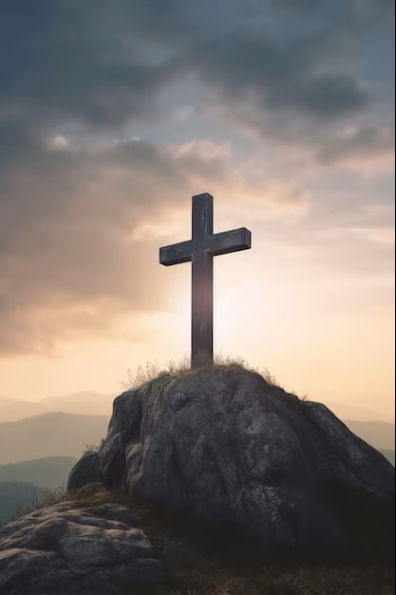
O que Podemos aprender?
Mais importa a mensagem do que a aparência
A verdadeira mensagem de Deus aponta sempre para Cristo

Slide 20
EU OS BATIZO COM ÁGUA, MAS EM BREVE VIRÁ ALGUÉM MAIS PODEROSO QUE EU, ALGUÉM TÃO SUPERIOR QUE NÃO SOU DIGNO DE DESATAR AS CORREIAS DE SUAS SANDÁLIAS. ELE OS BATIZARÁ COM O ESPÍRITO SANTO E COM FOGO.
“
”
Mateus 3: 4

Slide 21

O que Podemos aprender?
Mais importa a mensagem do que a aparência
A verdadeira mensagem de Deus aponta sempre para Cristo
Sirva a Deus hoje, no lugar onde você está, nas pequenas decisões do dia a dia.

Slide 22
AS MULTIDÕES PERGUNTAVAM: "O QUE DEVEMOS FAZER?". JOÃO RESPONDEU: "SE TIVEREM DUAS VESTIMENTAS, DEEM UMA A QUEM NÃO TEM. SE TIVEREM COMIDA, DIVIDAM COM QUEM PASSA FOME".
“
”
Lucas 3:10-14

Slide 23
COBRADORES DE IMPOSTOS TAMBÉM VINHAM PARA SER BATIZADOS E PERGUNTAVAM: "MESTRE, O QUE DEVEMOS FAZER?". ELE RESPONDEU: "NÃO COBREM IMPOSTOS ALÉM DAQUILO QUE É EXIGIDO".
“
”
Lucas 3:10-14

Slide 24
"E NÓS?", PERGUNTARAM ALGUNS SOLDADOS. "O QUE DEVEMOS FAZER?" JOÃO RESPONDEU: "NÃO PRATIQUEM EXTORSÃO NEM FAÇAM ACUSAÇÕES FALSAS. CONTENTEM-SE COM SEU SALÁRIO".
“
”
Lucas 3:10-14

Slide 25
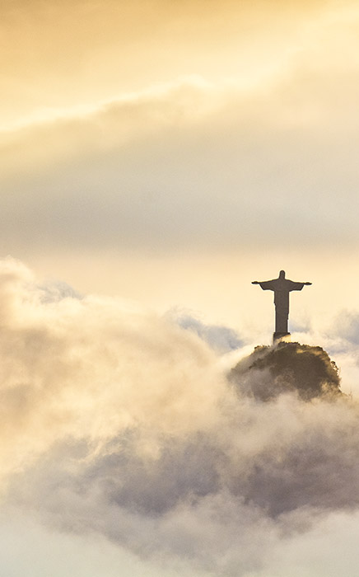
O que Podemos aprender?
Mais importa a mensagem do que a aparência
A verdadeira mensagem de Deus aponta sempre para Cristo
Sirva a Deus hoje, no lugar onde você está, nas pequenas decisões do dia a dia.
Que Cristo cresça e eu diminua

Slide 26
VOCÊS SABEM QUE EU LHES DISSE CLARAMENTE: ‘EU NÃO SOU O CRISTO. ESTOU AQUI APENAS PARA PREPARAR O CAMINHO PARA ELE... ELE DEVE SE TORNAR CADA VEZ MAIOR, E EU, CADA VEZ MENOR"...
“
”
João 3:28-30

Slide 27

O que Podemos aprender?
Mais importa a mensagem do que a aparência
A verdadeira mensagem de Deus aponta sempre para Cristo
Sirva a Deus hoje, no lugar onde você está, nas pequenas decisões do dia a dia.
Que Cristo cresça e eu diminua

